Slide 1

Spark SQL 应用解析
讲师：武玉飞

Slide 2
课程内容
Spark SQL什么
Spark SQL的关键抽象
Spark SQL牛刀小试
Spark SQL操作
Spark SQL自定义
Spark SQL数据源
Spark SQL实战

Slide 3
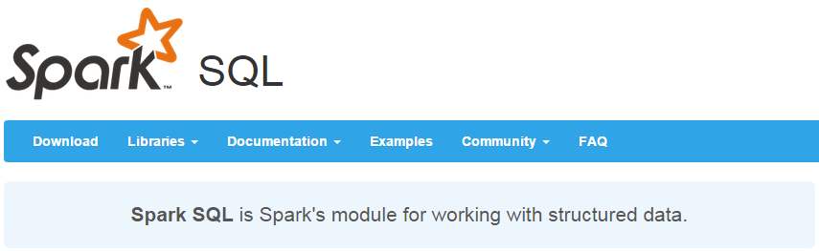
Spark SQL是什么？
Hive
Spark SQL
MapReduce
RDD

Slide 4
Spark SQL有什么特点？
http://spark.apache.org/sql/

Slide 5
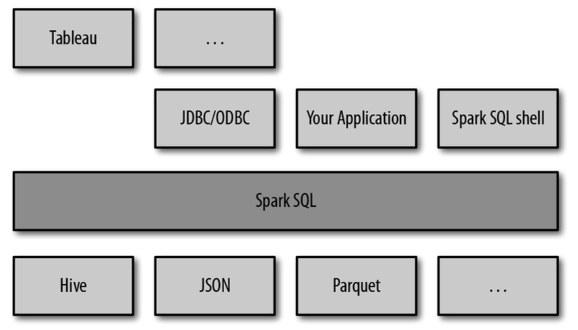
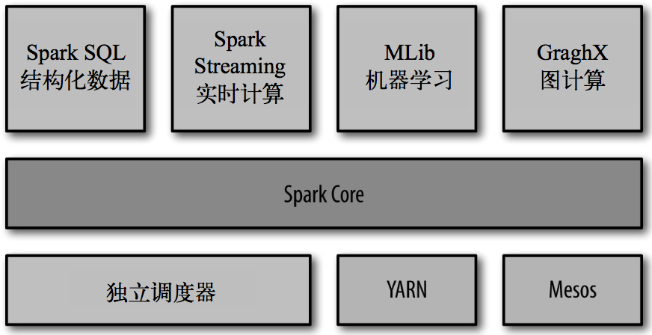
Spark SQL我们要学什么

Slide 6
Spark SQL的数据抽象
Spark Core
Spark SQL
RDD
DataFrame
DataSet

Slide 7
RDD、DataFrame、DataSet
RDD (Spark1.0) —> Dataframe(Spark1.3) —> Dataset(Spark1.6)

Slide 8
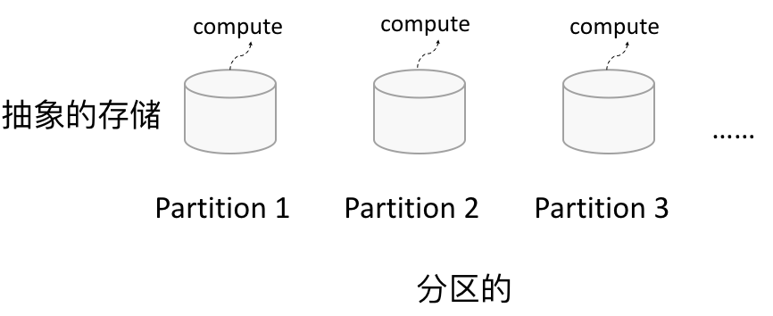
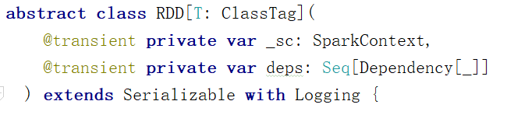
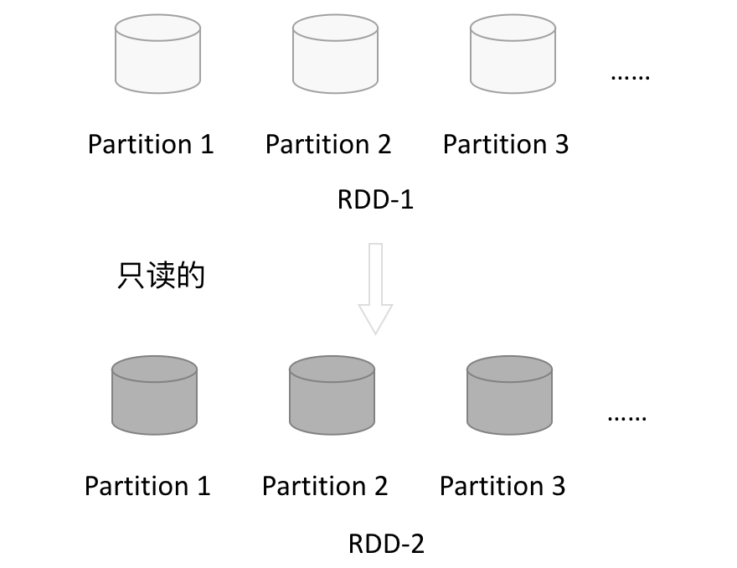
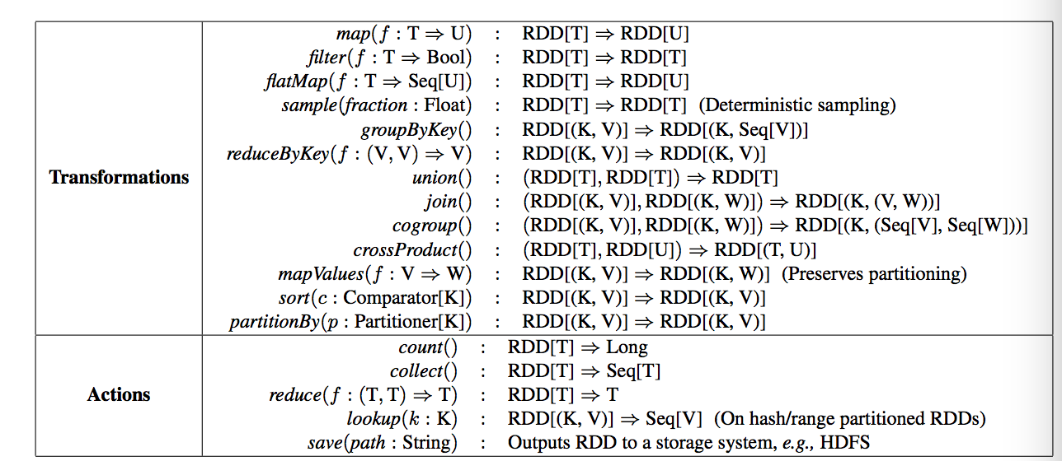
RDD是什么
RDD：弹性分布式数据集，Spark计算的基石，为用户屏蔽了底层对数据的复杂抽象和处理，为用户提供了一组方便的数据转换与求值方法。
RDD
不可变
可分区
弹性

Slide 9
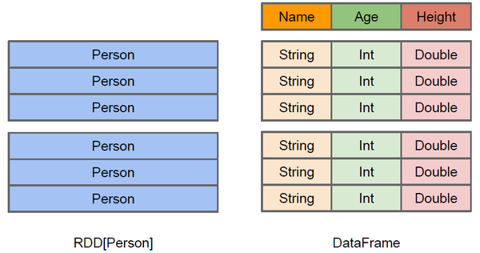
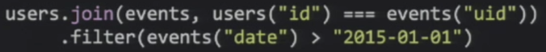
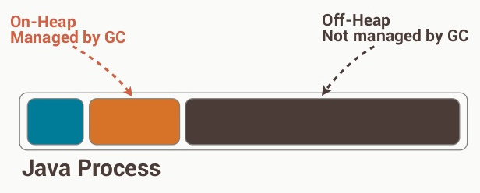
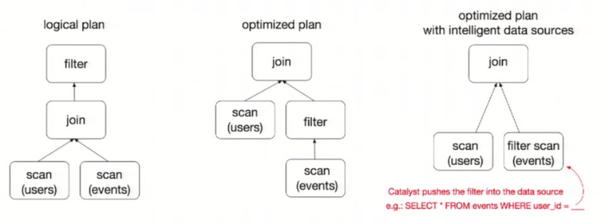
DataFrame是什么
RDD + Schema
一张表
DataFrame也是懒执行的、不可变的。
性能上比RDD要高
定制化内存管理
优化的执行计划
Dataframe的劣势在于在编译期缺少类型安全检查，运行期检查

Slide 10
DataSet是什么
Dataframe API的一个扩展
Spark最新的数据抽象
具有类型安全检查
DataFrame只是知道字段，但是不知道字段的类型，所以在执行这些操作的时候是没办法在编译的时候检查是否类型失败的，比如你可以对一个String进行减法操作，在执行的时候才报错，而DataSet不仅仅知道字段，而且知道字段类型，所以有更严格的错误检查。
具有Dataframe的查询优化特性
Dataset支持编解码器
样例类的使用
DataFrame=Dataset[Row]
DataSet是强类型的

Slide 11
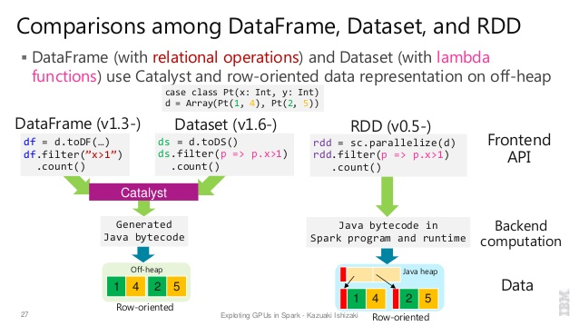
RDD、DataFrame、DataSet
相同点：
都是分布式弹性数据集
三者都有惰性机制
都有partition的概念
有许多共同的函数
RDD
DataSet
DataFrame

Slide 12
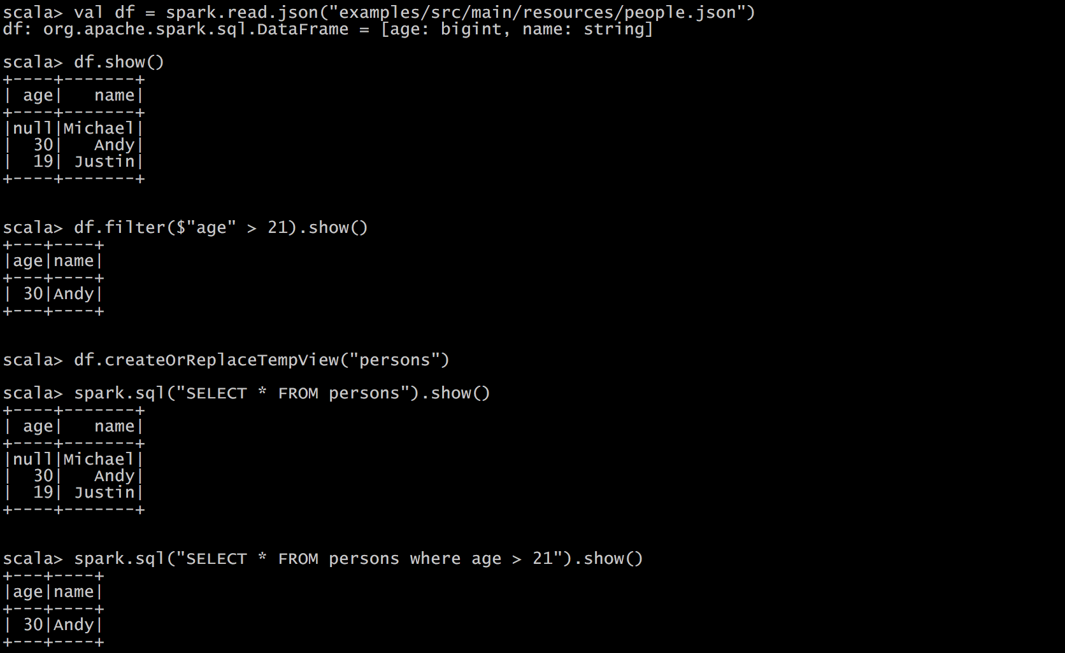
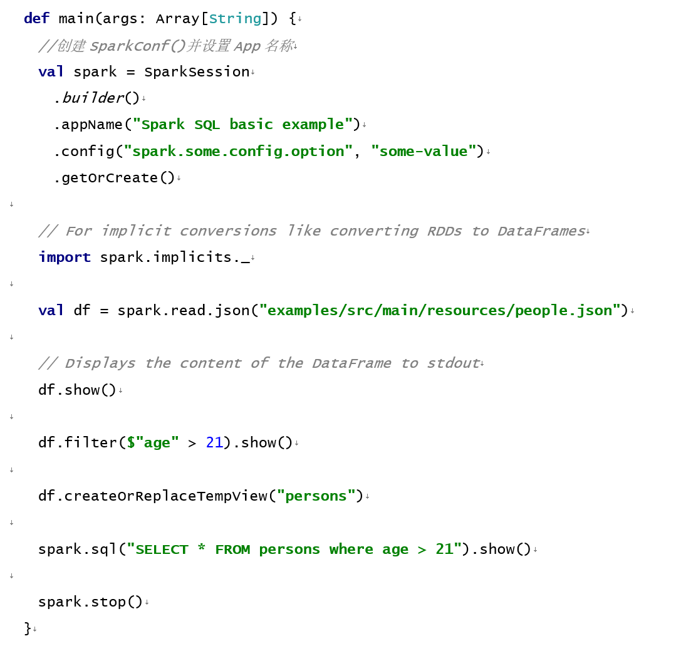
Spark Sql牛刀小试

Slide 13
SparkSession
val spark = SparkSession .builder() .appName("Spark SQL basic example") .config("spark.some.config.option", "some-value") .getOrCreate()
val spark = SparkSession .builder() .appName("Spark SQL basic example") .config("spark.some.config.option", "some-value") .enableHiveSupport() .getOrCreate()
val sc = spark.sparkContext

Slide 14
类型之间的转换总结
RDD
DataSet
DataFrame

Slide 15
DataFrame的创建
数据源创建
Hive创建
RDD创建

Slide 16
RDD与DataFrame的操作
反射Schema
编程Schema

Slide 17
DataSet的创建
Case Class

Slide 18
DataFrame的操作
DSL风格
SQL风格

Slide 19
用户自定义函数
UDF
UDAF
开窗函数

Slide 20
Spark SQL的数据源
通用
Parquet
JDBC
JSON
Hive

Slide 21
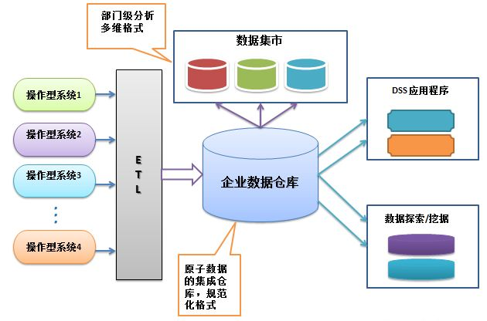
数据仓库介绍
Data Warehouse，可简写为DW或DWH
企业决策支撑
OLTP联机事务处理
OLAP联机分析处理

Slide 22
数据库与数据仓库的区别
数据库软件、数据库、数据仓库
数据库软件：是一种软件，可以看得见，可以操作。
数据库：是一种逻辑概念，用来存放数据的仓库。通过数据库软件来实现。
数据仓库：是数据库概念的升级。从逻辑上理解，数据库和数据仓库没有区别，都是通过数据库软件实现的存放数据的地方，只不过从数据量来说，数据仓库要比数据库更庞大得多。数据仓库主要用于数据挖掘和数据分析，辅助领导做决策。
数据库与数据仓库的区别实际讲的是OLTP与OLAP的区别
操作型处理，叫联机事务处理OLTP（On-Line Transaction Processing，），也可以称面向交易的处理系统，它是针对具体业务在数据库联机的日常操作，通常对少数记录进行查询、修改。用户较为关心操作的响应时间、数据的安全性、完整性和并发支持的用户数等问题。传统的数据库系统作为数据管理的主要手段，主要用于操作型处理。
分析型处理，叫联机分析处理OLAP（On-Line Analytical Processing）一般针对某些主题的历史数据进行分析，支持管理决策。

Slide 23
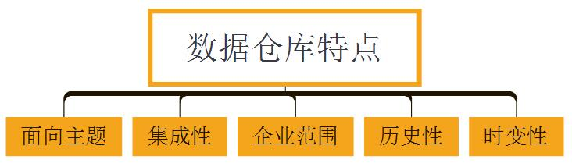
数据仓库的特点
1. 数据仓库的数据是面向主题的
2. 数据仓库的数据是集成的
3. 数据仓库的数据是不可更新的
4. 数据仓库的数据是随时间不断变化的

Slide 24
数据仓库的发展阶段
简单报表阶段：这个阶段，系统的主要目标是解决一些日常的工作中业务人员需要的报表，以及生成一些简单的能够帮助领导进行决策所需要的汇总数据。这个阶段的大部分表现形式为数据库和前端报表工具。
数据集市阶段：这个阶段，主要是根据某个业务部门的需要，进行一定的数据的采集，整理，按照业务人员的需要，进行多维报表的展现，能够提供对特定业务指导的数据，并且能够提供特定的领导决策数据。
数据仓库阶段：这个阶段，主要是按照一定的数据模型，对整个企业的数据进行采集，整理，并且能够按照各个业务部门的需要，提供跨部门的，完全一致的业务报表数据，能够通过数据仓库生成对对业务具有指导性的数据，同时，为领导决策提供全面的数据支持。

Slide 25
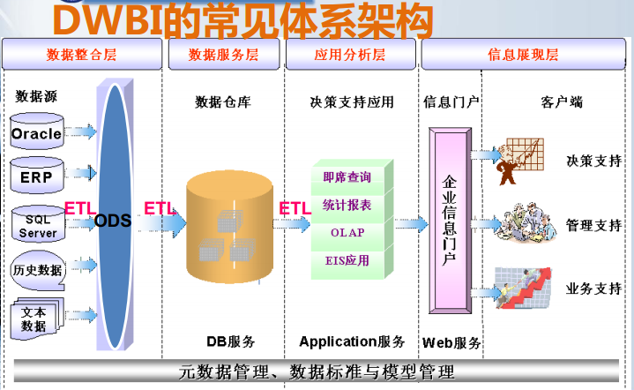
数据仓库的分层
数据仓库标准上可以分为四层：ODS（临时存储层）、PDW（数据仓库层）、DM（数据集市层）、APP（应用层）。

Slide 26
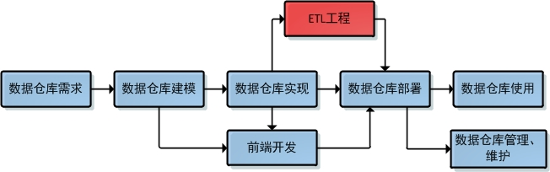
数据仓库的开发流程

Slide 27
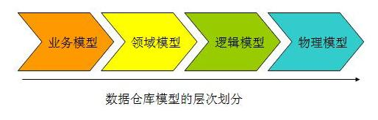
数据仓库的建模
业务建模，生成业务模型，主要解决业务层面的分解和程序化。
领域建模，生成领域模型，主要是对业务模型进行抽象处理，生成领域概念模型。
逻辑建模，生成逻辑模型，主要是将领域模型的概念实体以及实体之间的关系进行数据库层次的逻辑化。
物理建模，生成物理模型，主要解决，逻辑模型针对不同关系型数据库的物理化以及性能等一些具体的技术问题。
范式建模法、实体建模法、维度建模法

Slide 28
维度建模-主要概念
1. 维度表(dimension)
表示对分析主题所属类型的描述。比如"昨天早上张三在京东花费200元购买了一个皮包"。那么以购买为主题进行分析，可从这段信息中提取三个维度：时间维度(昨天早上)，地点维度(京东), 商品维度(皮包)。通常来说维度表信息比较固定，且数据量小。
2. 事实表(fact table)
表示对分析主题的度量。比如上面那个例子中，200元就是事实信息。事实表包含了与各维度表相关联的外码，并通过JOIN方式与维度表关联。事实表的度量通常是数值类型，且记录数会不断增加，表规模迅速增长。

Slide 29
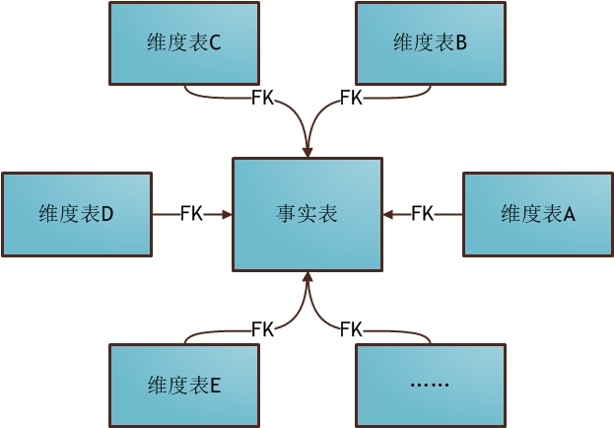
维度建模-星形模型
星形模式的维度建模由一个事实表和一组维表成，且具有以下特点：
a. 维表只和事实表关联，维表之间没有关联；
b. 每个维表的主码为单列，且该主码放置在事实表中，作为两边连接的外码；
c. 以事实表为核心，维表围绕核心呈星形分布；

Slide 30
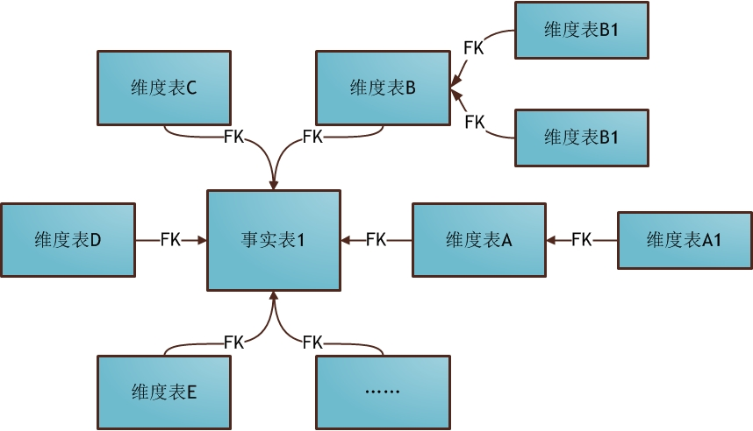
维度建模-雪花模型
雪花模式(Snowflake Schema)是对星形模式的扩展，每个维表可继续向外连接多个子维表。

Slide 31
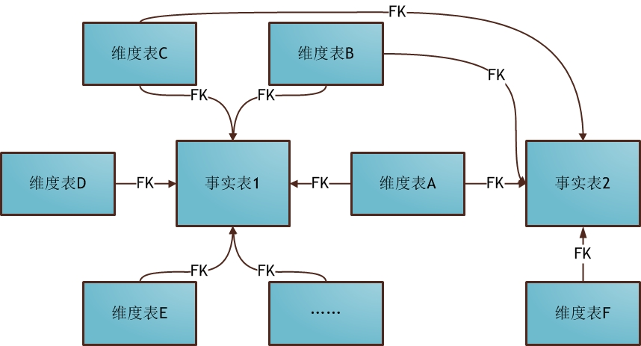
维度建模-星座模型
很多时候维度空间内的事实表不止一个，而一个维表也可能被多个事实表用到。在业务发展后期，绝大部分维度建模都采用的是星座模式。

Slide 32
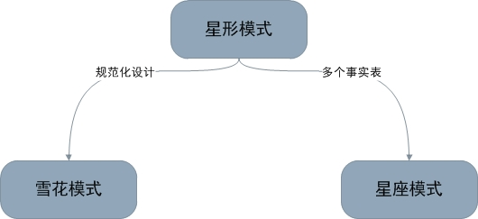
维度建模-模型对比

Slide 33
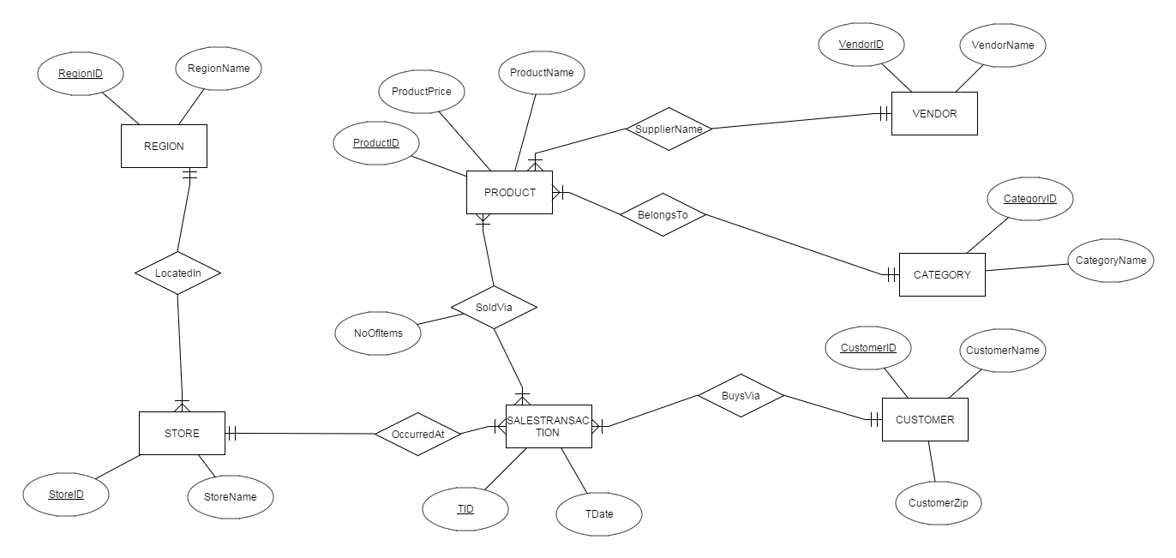
零售公司业务数据库（E-R）

Slide 34
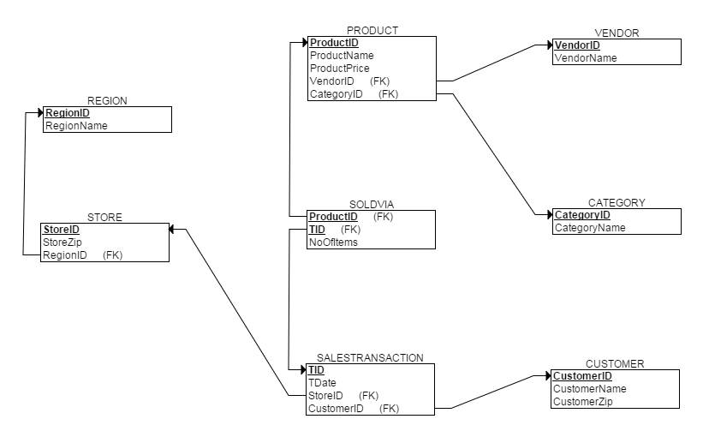
零售公司业务数据库

Slide 35
零售公司业务数据库
明确下面四个问题：
1. 哪些维度对主题分析有用？
本例中，根据产品(PRODUCT)、顾客(CUSTOMER)、商店(STORE)、日期(DATE)对销售额进行分析是非常有帮助的；
2. 如何使用现有数据生成维表？
a. 维度PRODUCT可由关系PRODUCT，关系VENDOR，关系CATEGORY连接得到；
b. 维度CUSTOMER和关系CUSTOMER相同；
c. 维度STORE可由关系STROE和关系REGION连接得到；
d. 维度CALENDAR由关系SALESTRANSACTION中的TDate列分离得到；
3. 用什么指标来"度量"主题？
本例的主题是销售，而销量和销售额这两个指标最能直观反映销售情况；
4. 如何使用现有数据生成事实表？
销量和销售额信息可以由关系SALESTRANSACTION和关系SOLDVIA，关系PRODUCT连接得到；

Slide 36
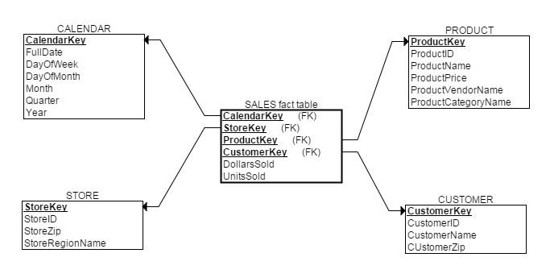
零售公司数据仓库模型

Slide 37
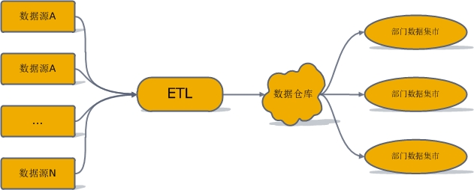
数据仓库ETL
ETL工作的实质就是从各个数据源提取数据，对数据进行转换，并最终加载填充数据到数据仓库维度建模后的表中。只有当这些维度/事实表被填充好，ETL工作才算完成。接下来分别对抽取，转换，加载这三个环节进行讲解：
1. 抽取(Extract)
数据仓库是面向分析的，而操作型数据库是面向应用的。显然，并不是所有用于支撑业务系统的数据都有拿来分析的必要。因此，该阶段主要是根据数据仓库主题、主题域确定需要从应用数据库中提取的数。
2. 转换(Transform)
转换步骤主要是指对提取好了的数据的结构进行转换，以满足目标数据仓库模型的过程。此外，转换过程也负责数据质量工作，这部分也被称为数据清洗(data cleaning)。
3. 加载(Load)
加载过程将已经提取好了，转换后保证了数据质量的数据加载到目标数据仓库。加载可分为两种L：首次加载(first load)和刷新加载(refresh load)。其中，首次加载会涉及到大量数据，而刷新加载则属于一种微批量式的加载。

Slide 38
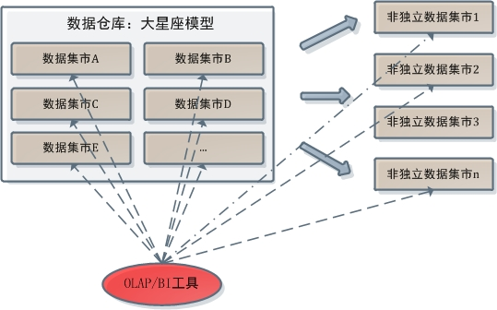
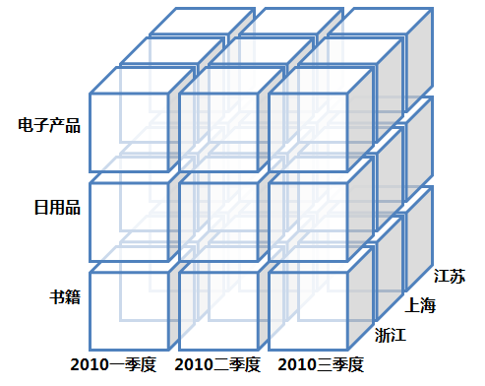
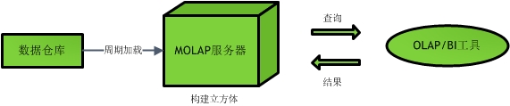
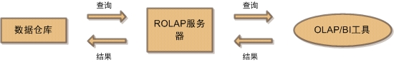
数据仓库OLAP/BI工具
切片和切块
旋转
上卷和下钻
大数据应用与技术丛书·数据仓库工具箱（第3版）：维度建模权威指南

Slide 39


